Slide 1
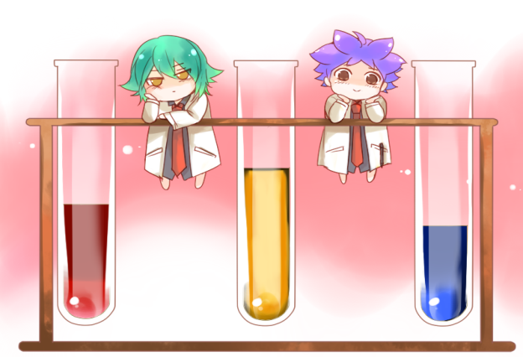
CHÀO MỪNG QUÝ THẦY CÔ
ĐẾN DỰ GIỜ
Môn Tiếng Việt
Bài 1: Tôi đi học

Slide 2
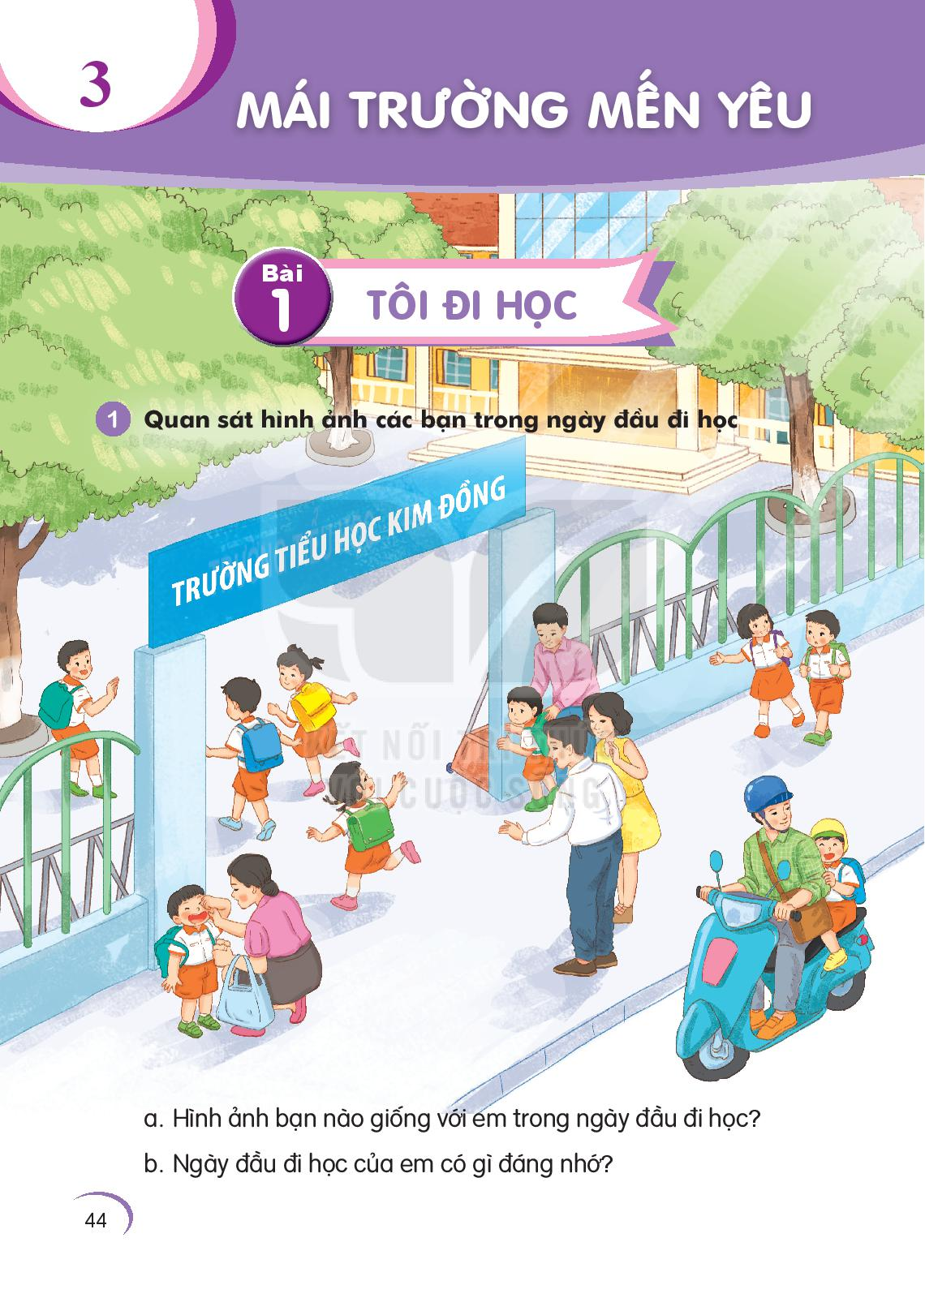
Thứ ngày tháng năm Tiếng Việt Bài 1: Tôi đi học
1. Khởi động
1. Quan sát hình ảnh các bạn trong ngày đầu tiên đi học
- Thảo luận nhóm đôi chia sẻ với bạn về các câu hỏi sau
+ Hình ảnh của bạn nào giống với em trong ngày đầu tiên đi học?
+ Ngày đầu đi học của em có gì đáng nhớ?

Slide 3
Thứ ngày tháng năm Tiếng Việt Bài 1: Tôi đi học
2. Đọc
quanh
nhiên
hiền
riêng
Một buổi mai, mẹ âu yếm nắm tay tôi dẫn đi trên con đường làng dài và hẹp.//
Con đường này tôi đã đi lại nhiều lần, nhưng lần này tự nhiên thấy lạ.
Tôi nhìn bạn ngồi bên, người bạn chưa quen biết nhưng không thấy xa lạ chút nào.

Slide 4
Thứ ngày tháng năm Tiếng Việt
Đoạn 1
Đoạn 2

Slide 5
Thứ ngày tháng năm Tiếng Việt Bài 1: Tôi đi học
Giải nghĩa từ ngữ:
buổi mai
bỡ ngỡ
âu yếm
nép

Slide 6
Thứ ngày tháng năm Tiếng Việt Bài 1: Tôi đi học
3. Tr¶ lêi c©u hái
a. Ngày đầu tiên đi học, bạn nhỏ thấy cảnh vật xung quanh ra sao?
b. Những học trò mới đã làm gì khi còn bỡ ngỡ?
c. Bạn nhỏ thấy người bạn ngồi bên thế nào?

Slide 7
Thứ ngày tháng năm Tiếng Việt Bài 1: Tôi đi học
4. Viết vào vở câu trả lời cho câu hỏi
Ngày đầu tiên đi học, bạn nhỏ thấy cảnh vật xung quanh …
đều thay đổi.

Slide 8
Thứ ngày tháng năm Tiếng Việt Bài 1: Tôi đi học
5. Chọn từ ngữ để hoàn thiện câu và viết vào vở
âu yếm
Cô giáo …………. nhìn các bạn chơi ở sân trường.

Slide 9
Thứ ngày tháng năm Tiếng Việt Bài 1: Tôi đi học
6. Quan sát tranh và để nói theo tranh
- Sử dụng từ trong khung để nói về bức tranh

Slide 10
Thứ ngày tháng năm Tiếng Việt Bài 1: Tôi đi học
7. Nghe viết

Slide 11
Thứ ngày tháng năm Tiếng Việt Bài 1: Tôi đi học
8. Tìm trong và ngoài bài đọc Tôi đi học từ ngữ có tiếng chứa vần ương, ươn, ươi, ươu.

Slide 12
Thứ ngày tháng năm Tiếng Việt Bài 1: Tôi đi học
9. Hát một bài hát về ngày đầu đi học

